Slide 2
بیمار خانم 21 ساله با سردرد پایدار
استاد راهنما: جناب آقای دکتر شفیعی
ارایه: لیلا عابدینی
رزیدنت پزشکی خانواده

Slide 3
بیمار خانم 21 ساله متاهل با سردرد از 3 روز قبل که به مسکن های معمولی مانند استامینوفن و ایبوپروفن پاسخ نداده است.
سردرد ضرباندار در نیمه چپ سر
همراه با تهوع شدید
دو نوبت استفراغ در دو روز اخیر
تشدید با فعالیت
همراه با حساسیت به نور و صدا

Slide 4
پس از فوت مادر وی ( به علت کرونا) از 3 ماه قبل بیمار دچار تشدید سردردها و بی قراری، اضطراب و طپش قلب، کاهش انگیزه، اختلال خواب و کاهش اشتها شده است که برای وی درمان شروع شده است.

Slide 6
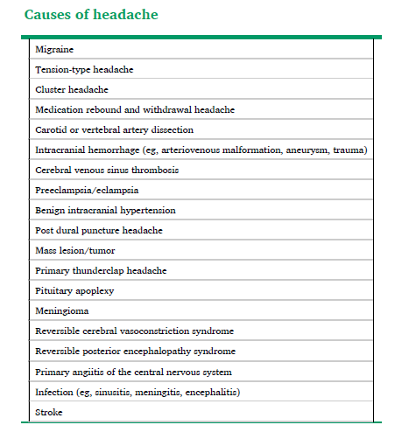

Slide 7
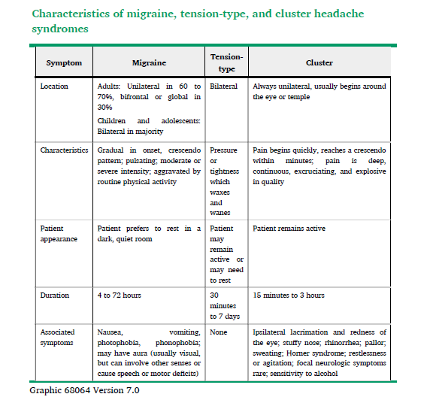

Slide 8
PMH
سابقه سردرد از ۱۴ سالگی ( با تشخیص میگرن چندین نوبت تحت درمان قرار گرفته است)

Slide 9
D/H
بیمار تحت درمان با Nortriptyline 25 میلی‌گرم شبی یک عدد و ایندرال 20 میلی‌گرم هر 12 ساعت یک عدد است.

Slide 10
F/H
سابقه ابتلا مادر به میگرن داشته است.

Slide 12
PH/EX
BP= 110/70
PR: 80/min
RR: 14/min
T: 37 C
بیمار ضعف ژنرالیزه دارد.
ردور گردنی ندارد.
نبض بای تمپورال قرینه و ملموس است و در لمس تمپورال تندرس ندارد.
در معاینه فوندوسکوپی ادم پاپی ندارد.
تستهای مخچه‌ای نرمال است.

Slide 14
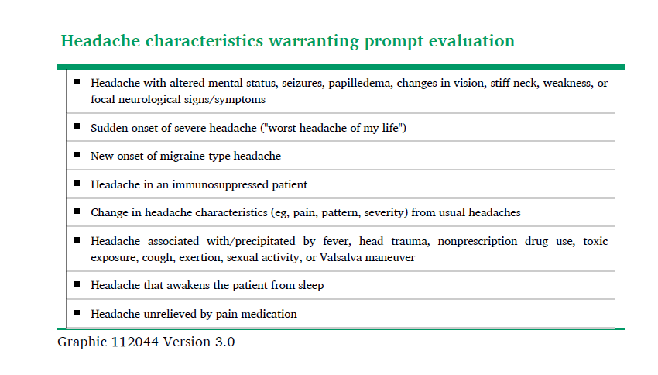

Slide 15
بیمار یک هفته بعد با MRI نرمال، تست بارداری مثبت و سونوگرافی جنین 6 هفته مراجعه کرده است.

Slide 17
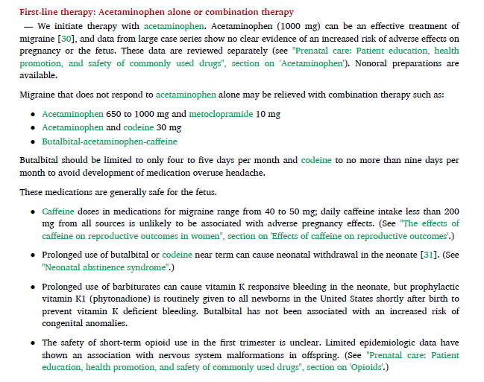

Slide 20
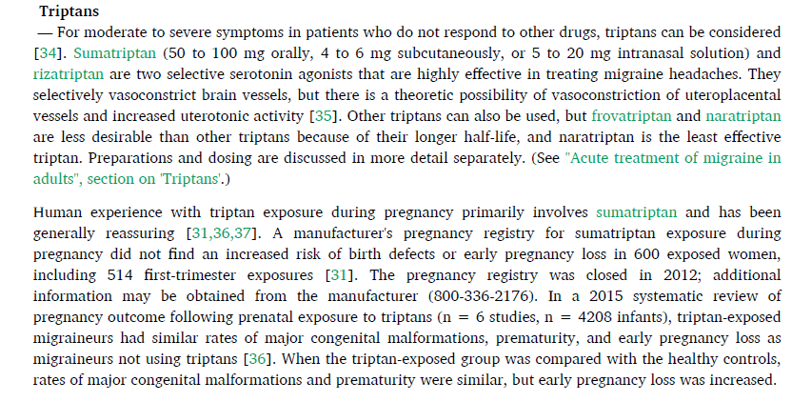

Slide 24
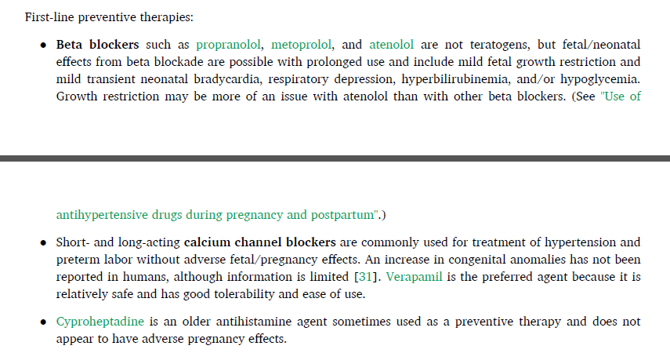

Slide 25
